Slide 1



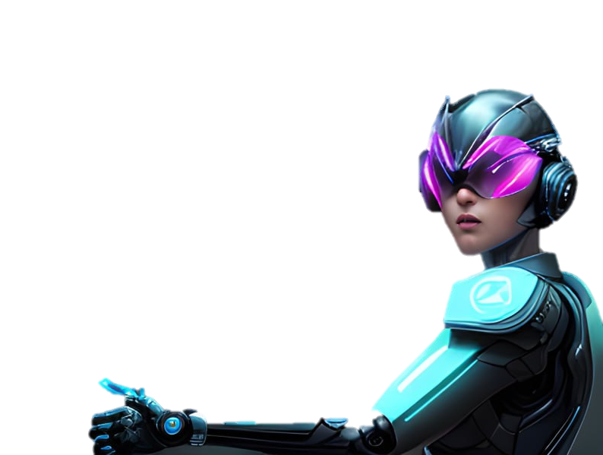
AIMODEL
АЛфЕРОВА НАТАЛЬЯ
КУБГУ, ЭКОНОМИЧЕСКИЙ ФАКУЛЬТЕТ, 3 КУРС
РЫНОК НТИ (NEURONET)
(ООО «ЭЙМОДЕЛ», 2024

Slide 2
Продукт
[ 1 ]
При помощи нейросетей создаем за минуту двухмерные концепты персонажей, а также трехмерные модели людей, объектов живой и неживой природы. Облегчиаем и ускоряем работу дизайнера по части составления концепции для своего продукта и его визуальной реализации.
Наши нейросети:
удаляют фон;
генерируют загружаемый объект с различных сторон;
убирают шумы;
накладывают текстуры.

Slide 3
> 1 дня
> 800 руб/час
Проблема
[ 2 ]
Создание 3D-моделей – дорого и долго
ЦЕНА – средняя стоимость работы дизайнера в час от 800 руб.*
ВРЕМЯ – на создание трехмерной модели уходит 1 день и более.
КРЕАТИВНОСТЬ – при создании концепта персонажа или окружения могут потребоваться источники вдохновения.
https://skillbox.ru/media/design/best_price/

Slide 4
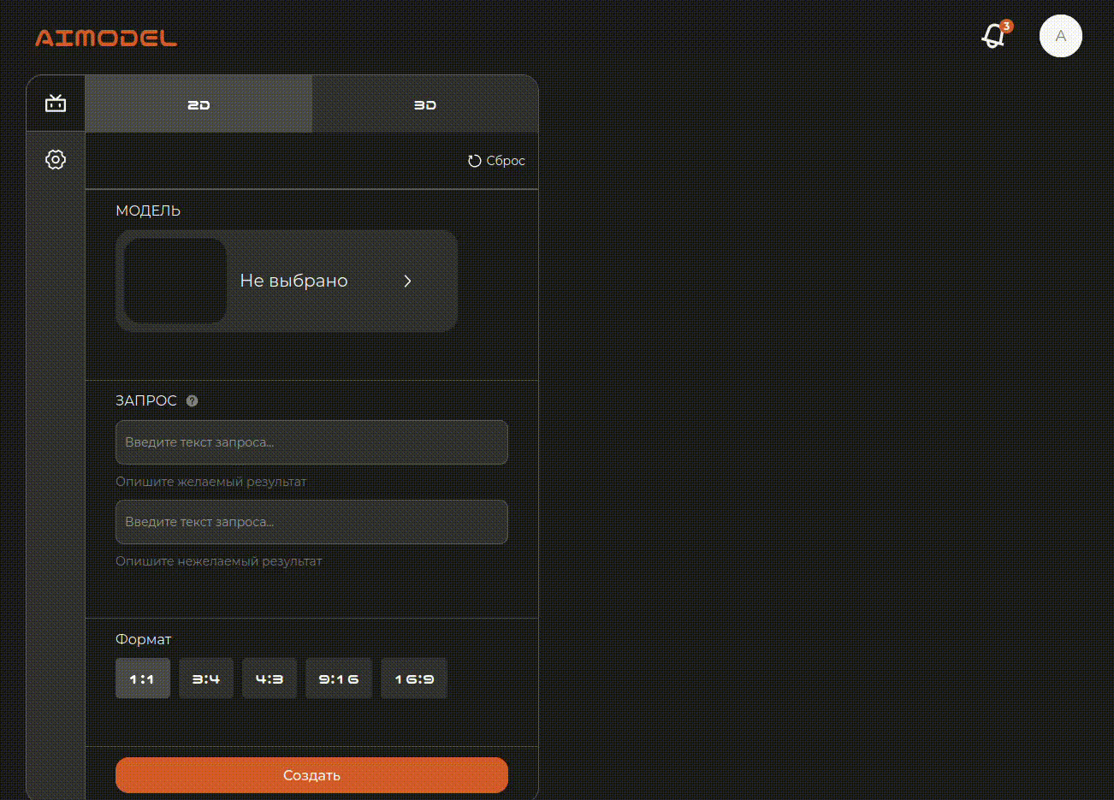
Фото решения (при наличии)
Решение
[ 3 ]
Наше решение – веб-ресурс с нейросетями для работы.
ЦЕНА – снижение затрат на визуализацию идеи до 90% от стоимости работы индивидуального дизайнера.
СКОРОСТЬ – экономия времени, процесс генерации занимает 1 минуту.
КРЕАТИВНОСТЬ – помощь в поиске вдохновения для проекта.

Slide 5
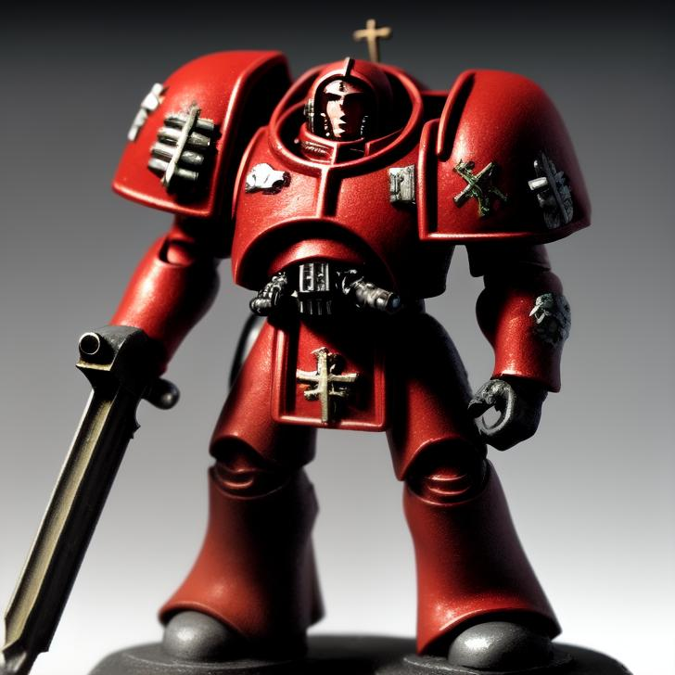
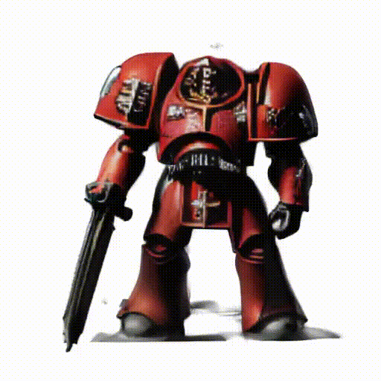
Принцип работы
[ 4 ]
Нейросеть, удаляющая фон изображения.
Нейросеть, генерирующая загружаемый объект с различных сторон.
Нейросеть, воссоздающая 3D-модели на основе ряда изображений при помощи фремворка PyTorch3D.

Slide 6
Рынок
[ 5 ]
Ожидается, что мировой рынок 3D-моделирования вырастет с 3.06 млрд долларов США в 2023 году до 8.14 млрд долларов США (770 млрд руб.) к 2030 году. Россия занимает 5% мирового рынка дизайна или 38 млрд. руб.*
TAM
SAM
SOM
Предположим, что доля использования нейросетей - 20%, тогда объем рынка 3D-дизайна с применением нейронных сетей - 7,6 млрд. ру
1% рынка 3D-дизайна с применением нейронных сетей – 76 млн. руб.
*https://exactitudeconsultancy.com/ru/reports/39995/3d-modeling-market/
**https://www.forbes.ru/novosti-kompaniy/503364-dla-cego-nam-nejroseti-bol-se-poloviny-rossian-ispol-zuut-ii-v-razvlekatel-nyh-celah

Slide 7
Конкурентный анализ
[ 6 ]
 | AIgital | Turbo Check | Нейрохолст | AIMODEL
Инструменты для работы с генерациями | + | - | + | -
Цена за ед валюты (руб.) | 4,6 | Мес. Подписка - 1330 | 1,5 | 2
Конкурентные преимущества | Партнерская ссылка, «большое» количество валюты. | Месячная подписка, большое количество моделей нейросетей | Возможна пробная генерация без регистрации | Собственные нейросети, генерирующие концепции персонажей и 3D-модели с нуля

Slide 8
Бизнес-модель
[ 7 ]
Ключевые партнёры
Ключевые виды деятельности
Ценностное предложение
Взаимоотношения
с клиентом
Потребительские сегменты
Фонд развития инноваций Краснодарского края (консультационная поддержка), ФГБОУ ВО "КУБГУ« (консультационная поддержка).
Партнеры - организаторы розыгрышей в соцсетях.
1. Поддерживание работоспособности платформы и нейросетей. 2. Проведение акций, розыгрышей. 3. Техническая поддержка пользователей.
Создание нейросетями концептов персонажей и трехмерных моделей за 1 минуту)
Взаимоотношения с клиентов строятся на сайте с нейросетями, через тех. Поддержку, а также через соцсети , на которых будут выкладываться актуальные новости мира 3D-дизайна, IT, гайды по эффективному использованию нейросетей в работе.
B2C - дизайнеры игр, 3D-дизайнеры, моушн дизайнеры, принимающие индивидуальные заказы по разработке концептов персонажей, трехмерных визуализаций персонажей, созданию трехмерных объектов живой и неживой природы, визуальных эффектов для видео.
Ключевые ресурсы
Каналы сбыта
1. Основное оборудование – сервера, компьютеры. 2. Трудовые – команда проекта. 3. Финансовые.
Веб-ресурс с нейросетями, реклама в соцсетях.
Структура затрат
Потоки поступления дохода
1. ФОТ. 2. Реклама и маркетинг. 3. Приобретение и обслуживание оборудования.
Приобретение пользователями подписки на сервис.

Slide 9
Стратегия развития
[ 8 ]
У каждого проекта индивидуальная стратегия развития, на слайде указаны примеры контрольных точек
Разработка прототипа нейросети.
2 мес., 100 тыс. руб
Приобретение оборудования (сервера с графическими ускорителями) для обучения нейросети.
1 мес., 280 тыс. руб
Разработка дизайна сайта проекта, верстка.
3 мес., 130 тыс. руб
→
→
→
ИТОГ
Бюджет проекта
564500 руб
Запуск рекламной кампании.
1 мес., 50 тыс. руб
Регистрация РИД.
2 мес., 4500 руб
→
→

Slide 10
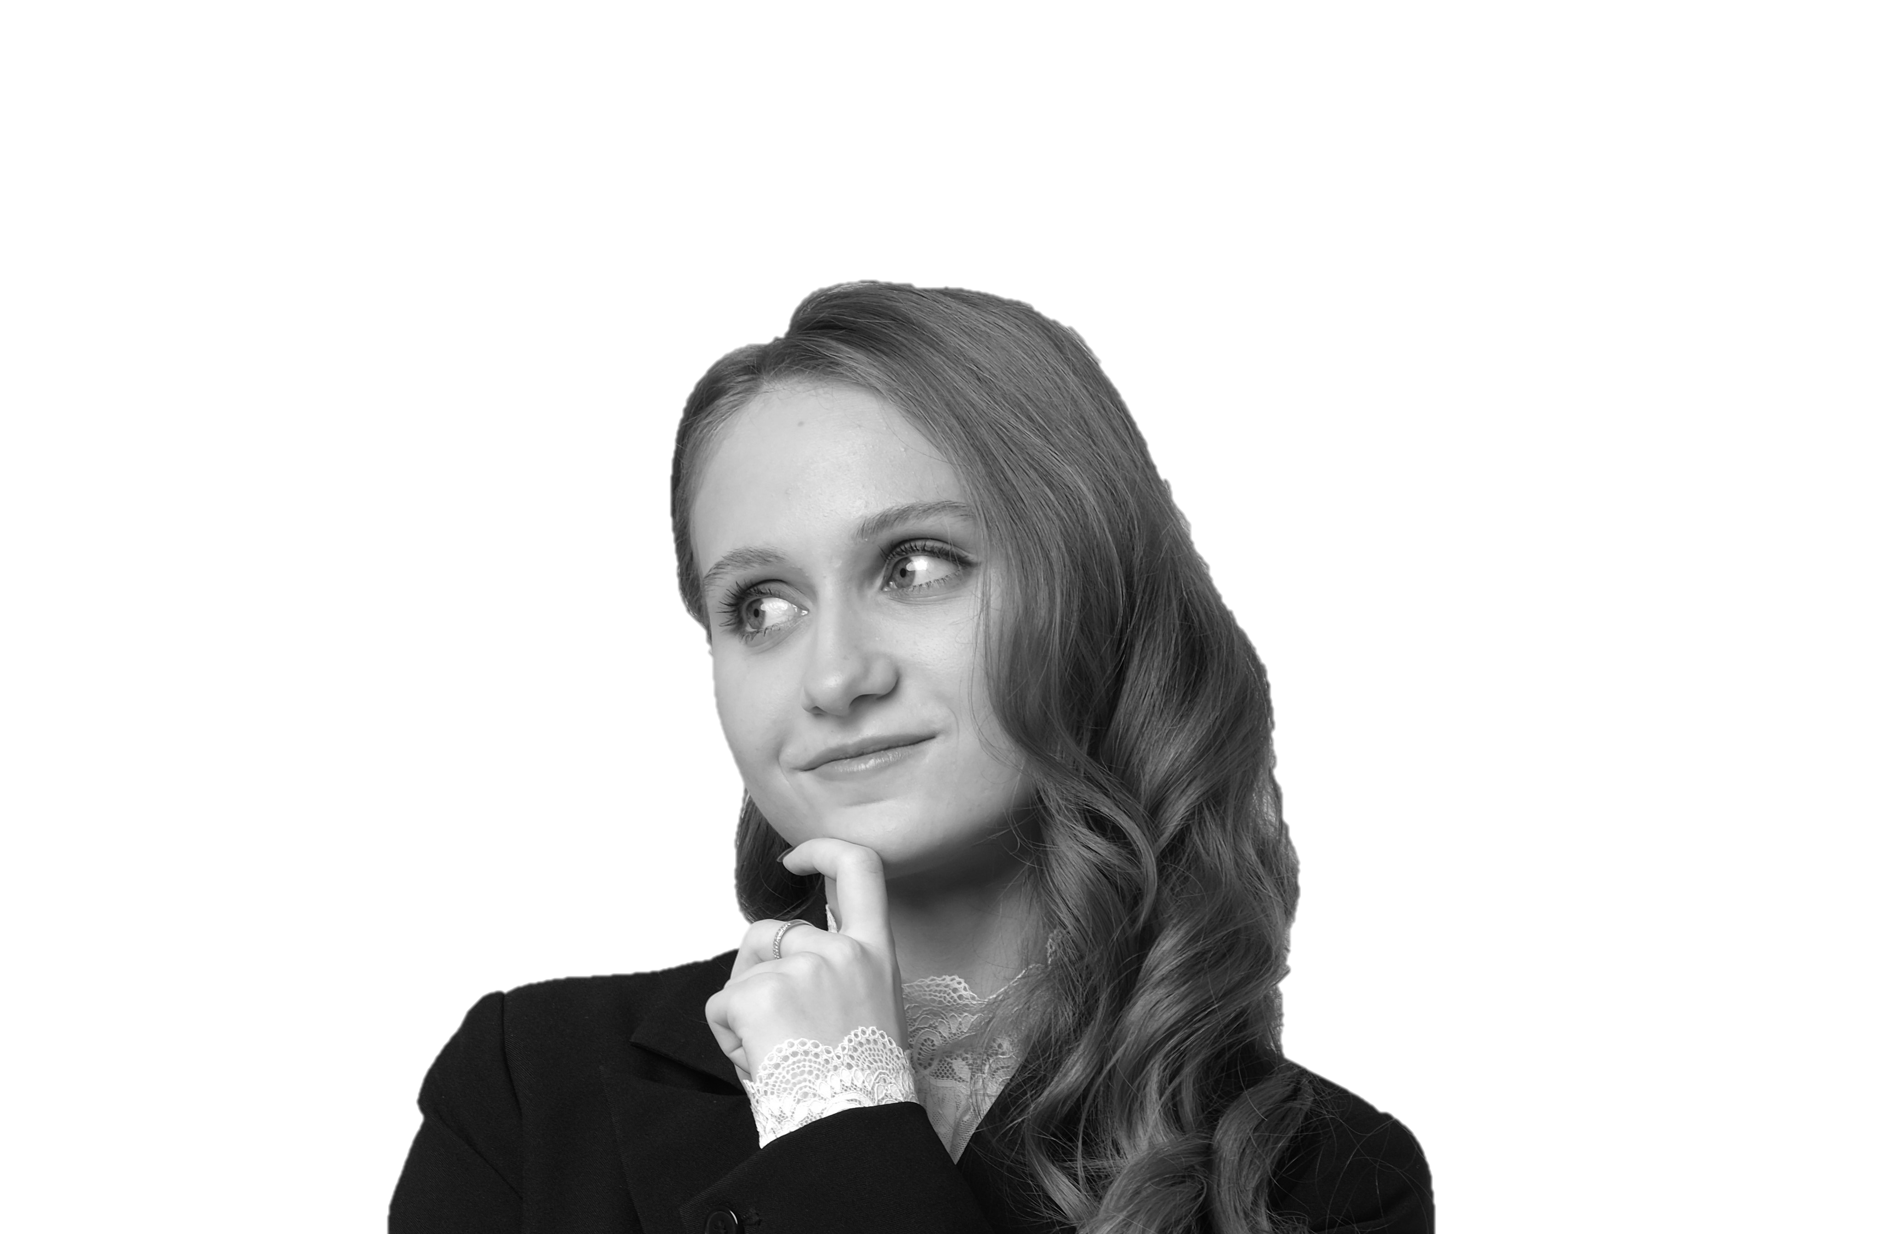
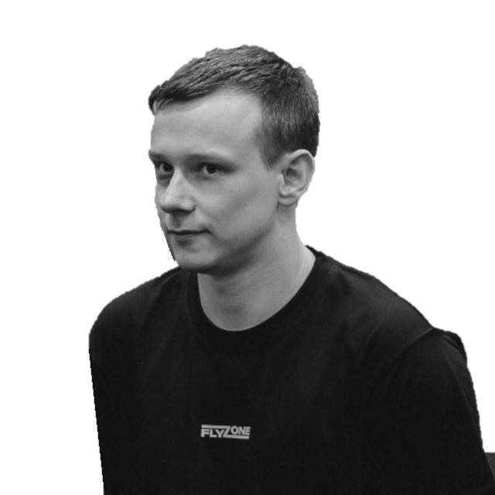
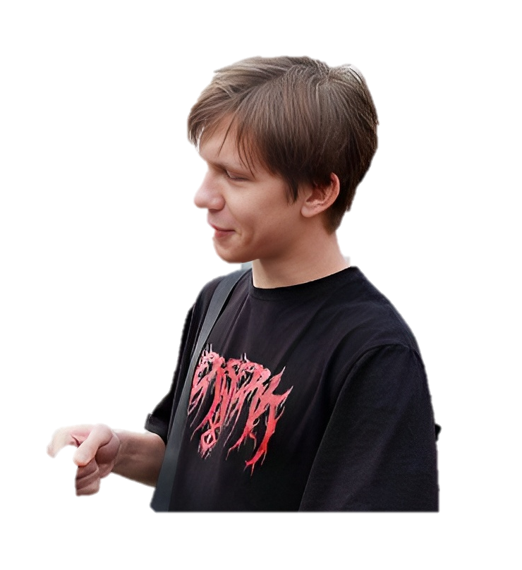
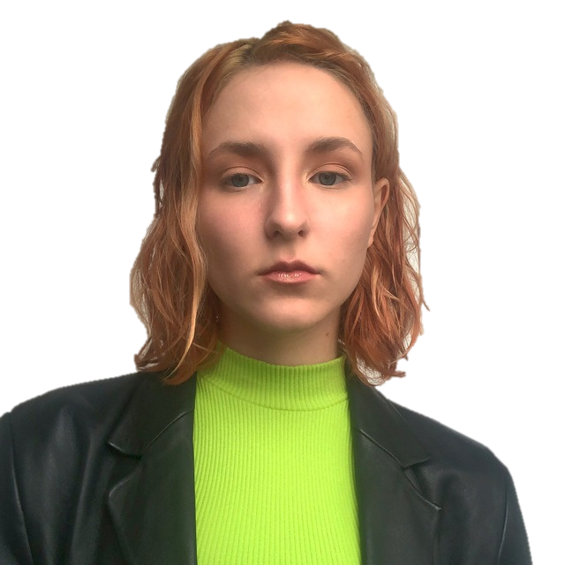
Команда
[ 9 ]
Алферова Наталья Сергеевна
Project Manager
Победитель конкурсов ЯВДЕЛЕ, Студенческий стартап, Технокод;
Опыт организации крупных мероприятий в Краснодаре (команда Октодом)
Оськин Никита Игоревич
ML-специалист
Работа Data Scientist в АО Тандер;
Работа Data Scientist в ВК;
Работа Data Scientist в Спортмастер.
Сергеева Анастасия Александровна
Дизайнер/тестировщик
Работа тестеровщиком в Ростелеком
Победитель региональных хакатонов
Журавлев Антон Андреевич
Fullstack-разработчик
Работа Frontend в S7;
Победитель реиональных хакатонов.

Slide 11
Динамика за время акселератора
[ 10 ]
Дата
Дата
Дата
Выбран сегмент
Например, создан MVP
(описание, фото, демонстрация и тд.)
Описан сегмент
Например, проведение CustDev
(кол-во, результат, выводы и тд.)
Подготовить скрипты
Например, формирование команды
(привлечены специалисты в области..)

Slide 12

AIMODEL
Алферова Наталья Сергеевна
Project Manager
Контакты
📞 [+79288806528]
✉️ [t.me/alfernata / your.aimodel@gmail.com]

